Slide 1
Cours#7
La clientèle multiculturelle
Par FORV 2025

Slide 2

Menu du jour
Retour cours#6
Activité d’ouverture p.80-81
Film: Immigrant de souche
Activité p. 82-83

Slide 3

Activité d’ouverture p.80-81 individuellement

Slide 4

Immigrant de souche

Slide 5
Différence entre réfugié et immigrant p.82-83
Faire en équipe de 2-3 personnes
15 min et partage de réponse par la suite

Slide 6

La clientèle multiculturelle
Qu’est ce qu’une personne réfugiée:
C’est une personne qui fuit son pays pour des raisons de sécurité.
Qu’est ce qu’une personne immigrante:
C’est une personne qui choisit de changer de pays pour des raison
personnelle.

Slide 7
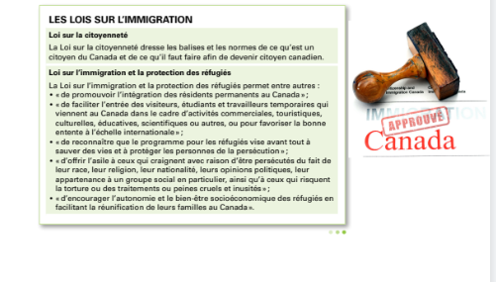
Que dit la loi?

Slide 8
Suite….. P.84

Slide 9

Prochain cours
Visite de la Citad’Elle

